Slide 1
Развивающая игра
«Найди близнецов»
Цель: развитие внимания
Составитель: Колчина О.В.

Slide 2
Задание:
Среди ребят найди три близнеца и нажми на одного из них левой кнопкой мышки.

Slide 3
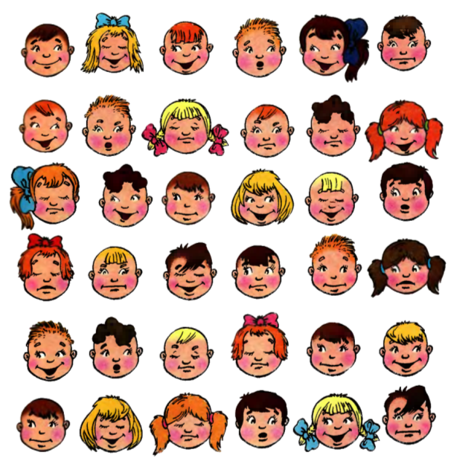

Slide 4
Правильно!

Slide 6
Правильно!

Slide 8
Правильно!

Slide 9
Конец!

